Slide 1
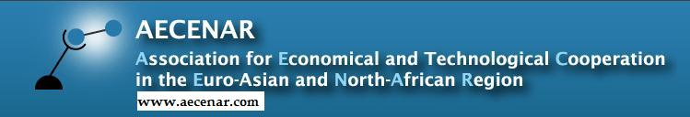

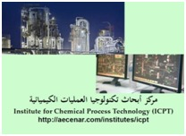
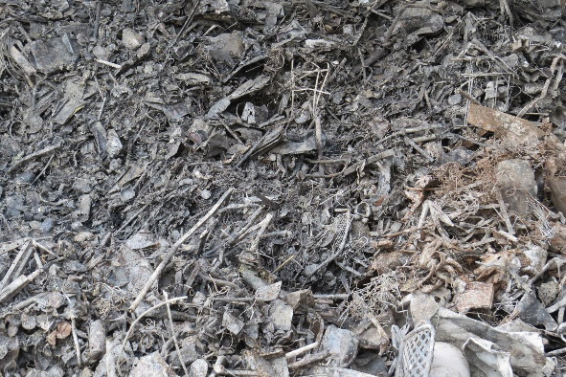
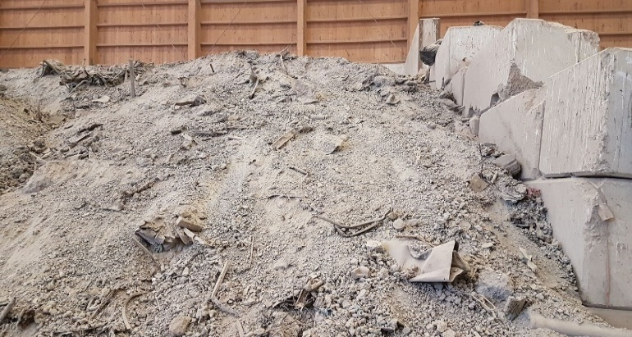
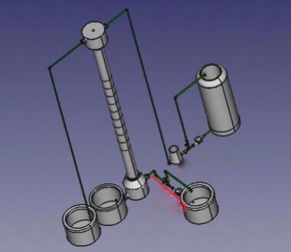
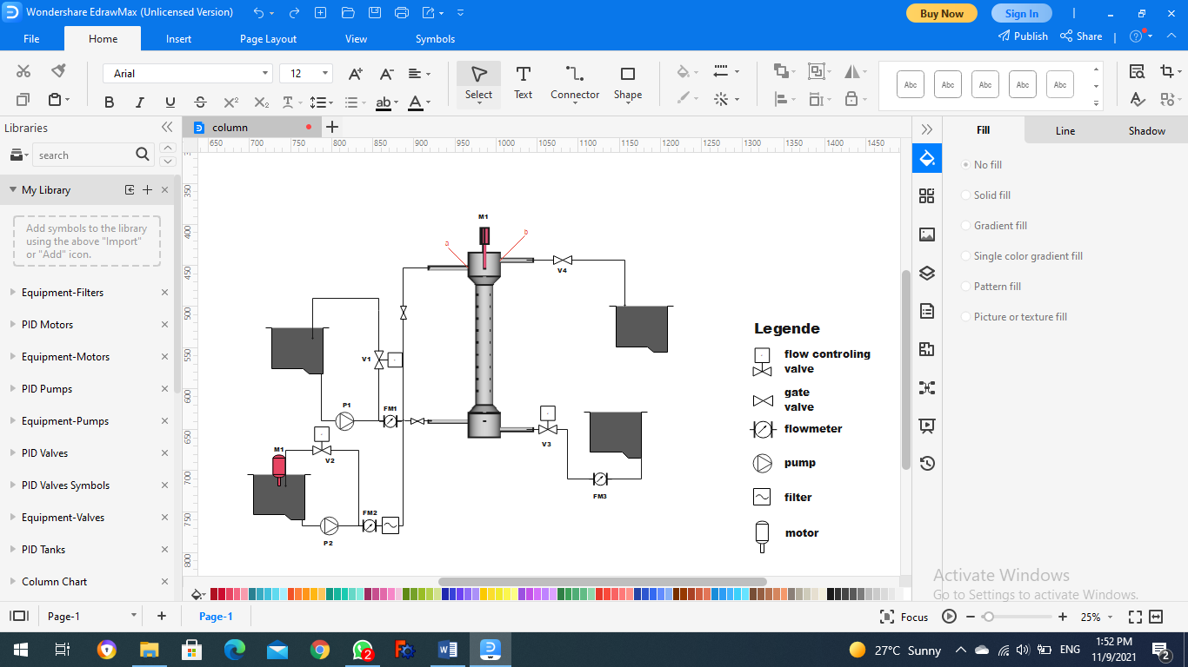
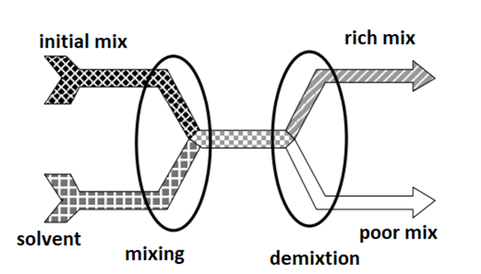
Ashes Recycling
Poster 3
INTRODUCTION مقدمة
System of recyclingنظام إعادة التدوير
Waste to energy is an environmentally friendly method of reducing the mass and volume of non-recyclable waste that would otherwise require landfill. The resulting ash, although largely inert, may contain heavy metal concentrations that require processing to comply with regulations, meet production standards for a usable product, and ensure the long-term stability of the metals when the ash is used. Heavy metals such as lead and cadmium can be toxic to biological systems if they are present in high enough concentrations. Fly and bottom ashes from fuel oil power plants and oil refineries may contain hazardous trace elements, such as heavy metals, which have a negative impact on the environment with time.
تحويل النفايات إلى طاقة هي طريقة صديقة للبيئة لتقليل كتلة وحجم النفايات غير القابلة لإعادة التدوير والتي قد تتطلب دفن النفايات. قد يحتوي الرماد الناتج ، على الرغم من أنه خامل إلى حد كبير ، على تركيزات معادن ثقيلة تتطلب معالجة لتتوافق مع اللوائح ، وتفي بمعايير الإنتاج لمنتج قابل للاستخدام ، وتضمن استقرار المعادن على المدى الطويل عند استخدام الرماد. يمكن أن تكون المعادن الثقيلة مثل الرصاص والكادميوم سامة للأنظمة البيولوجية إذا كانت موجودة بتركيزات عالية بما يكفي. قد يحتوي الرماد المتطاير ورماد القاع من محطات توليد الطاقة من زيت الوقود ومصافي النفط على عناصر خطرة ، مثل المعادن الثقيلة ، والتي لها تأثير سلبي على البيئة مع مرور الوقت.
Samples of fresh bottom ash are taken from the incinerators and dried at 25 ° C. Then manually separate unburned parts such as screw, wire and plastic. The sample are reduced to a size of 500 µm using a shredder to remove the magnetic content (iron removal). Bottom ash samples (tailings and concentrates) were subjected to filtration tests in order to observe the mineral recoverability of the samples and to improve the parameters. It is important to reduce the size to 500 microns by using a shredder to remove the magnetic content. The solution is filtered and placed in a series of columns when the liquid is mixed with suitable liquid extractors to separate the minerals from the solution.
يتم أخذ عينات من رماد القاع الطازج من المحارق وتجفيفها عند 25 درجة مئوية ثم فصل الأجزاء غير المحترقة يدويًا مثل اللولب والأسلاك والبلاستيك. يتم تصغير العينة إلى حجم 500 ميكرومتر باستخدام آلة التقطيع لإزالة المحتوى المغناطيسي (إزالة الحديد). تم إخضاع عينات رماد القاع (المخلفات والمركزات) لاختبارات الترشيح من أجل مراقبة قابلية استعادة المعادن للعينات وتحسين المعلمات. من المهم تقليل الحجم إلى 500 ميكرون باستخدام آلة التقطيع لإزالة المحتوى المغناطيسي. يتم ترشيح المحلول ووضعه في سلسلة من الأعمدة عند خلط السائل بمستخلصات سائلة مناسبة لفصل المعادن عن المحلول.
Figure 1: Bottom ashes
Figure 2: Ashes recycling plant
Extraction column عمود الاستخراج
In order to recover usable materials from ashes, recycling technology must be used. (Figure 2)
من أجل استعادة المعادن الثقيلة ، يجب استخدام تقنية إعادة تدوير الرماد.
Technology of separation تقنية الفصل
Extraction column is a kind of column extraction equipment of mechanical stirring, it is composed by upper settling chamber, emulsion chamber and bottom settling chamber. the emulsion chamber is cylinder type, and is divided into several extraction chambers by static ring baffle, there is a fixed turn plate between two static ring baffles, and rotating with shaft together. When work, heavy phase(aqueous)and light phase(organic phase) enter the equipment from column top and bottom respectively, and contact counter currently in column. Under fixed turn plate stirring, the dispersed phase formed small droplets, to enlarge mass transfer area and finished extraction process, and then Heavy phase and light phase discharge from the different exits.
عمود الاستخراج هو نوع من معدات استخراج العمود من التحريك الميكانيكي ، ويتكون من غرفة الترسيب العلوية ، وغرفة المستحلب ، وغرفة الاستقرار السفلية. حجرة المستحلب من النوع الأسطواني ، وتنقسم إلى عدة غرف استخلاص بواسطة حاجز دائري ثابت ، وهناك لوحة دوران ثابتة بين اثنين من حواجز الحلقة الثابتة ، وتدور مع العمود معًا. عند العمل ، يدخل الطور الثقيل (المائي) والمرحلة الخفيفة (الطور العضوي) إلى المعدات من أعلى العمود وأسفله على التوالي ، وعداد التلامس الموجود حاليًا في العمود. تحت التحريك الثابت للصفائح الدورانية ، شكلت المرحلة المشتتة قطيرات صغيرة ، لتوسيع منطقة نقل الكتلة وعملية الاستخراج النهائية ، ثم تفريغ الطور الثقيل والمرحلة الخفيفة من المخارج المختلفة.
Solvent extraction, or liquid-liquid extraction is a separation technique isothermal in a heterogeneous liquid medium.
The method is based on the existence of a difference in the solubility of a substance in two immiscible liquids. The process has three steps, as shown in Figure 3(b):
- Mixture of the two immiscible liquids, one of them containing the solute(ashes),
- Obtaining physico-chemical equilibrium, leading to demixing,
- Separation of the two new liquid phases obtained based on the difference of densities.
الاستخلاص بالمذيب ، أو الاستخلاص السائل - السائل هو تقنية فصل متساوي الحرارة في وسط سائل غير متجانس.
تعتمد الطريقة على وجود اختلاف في قابلية ذوبان مادة ما في سائلين غير قابلين للامتزاج. تتكون العملية من ثلاث خطوات ، كما هو موضح في الشكل 3 (ب):
- خليط من سائلين غير قابلين للامتزاج يحتوي أحدهما على المذاب (الرماد).
- الحصول على توازن فيزيائي - كيميائي يؤدي إلى إزالة المزج.
- تم الحصول على فصل طورى السائل الجديدين على أساس اختلاف الكثافات.
Process control systemنظام التحكم في العمليات
S
S+B
S
س
LIX
(solvent)
S+B
س+ب
A
A
A+B
A+B
أ+ب
A
أ
Nitric acid
&
Ashes
Figure 3: Principle of a separationstage by obtaining a balance
عمليًا ، المزيج الأولي ، المحتوي على المذاب «ب» المذاب في المادة المخففة «أ»، يتم ملامسته للمذيب «س» . والمذاب «ب» (بشكل عام أكثر قابلية للذوبان في المذيب «س» منه في المادة المخففة «أ») ، يمر من المحلول «أ+ب» في المذيب «س+ب»، المذيب المخصب في المذاب هو المستخلص (المزيج الغني) بينما المادة المخففة المستنفدة المذابة هي البقايا (المزيج الفقير).
لذلك فإن المادة «ب» الملامسة لمذيبين قابلين للامتزاج جزئيًا «أ» و «س» أو غير قابلين للامتزاج يتم توزيعها بشكل غير متساو بين المرحلتين اللتين تتشكلان عند الوصول إلى التوازن الفيزيائي الكيميائي.
من أجل نقل المواد في أسرع وقت ممكن ، يتم زيادة مساحة سطح النقل بواسطة مصنوعات مختلفة. يمكن الحصول على هذه الأهداف في عمود.
Practically, the initial mix ,containing solute B dissolved in the diluent A, is contacted with the solvent S. The solute B (generally more soluble in the solvent 'S' than in the diluent 'A' ), passes from the solution (A+B) in the solvent (S+B) , the solvent enriched in solute (S+B) is the extract (rich mix) while the diluent depleted solute is the residue (poor mix).
So the substance B placed in contact with two partially miscible solvents or immiscible S and A is distributed unequally between the two phases that are formed when the physicochemical balance is reached.
In order to transport the material as quickly as possible, the area of the transfer surface is increased by various artifices. These objectives can be obtained in a column.
Mounira Sayah / Nidaa Fatfat, Aecenar November 2021

